Slide 1
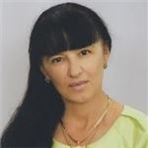
Роль наставника в становлении молодого специалиста
Митрофанова Елена Анатольевна, учитель начальных классов высшей квалификационной категории
МБОУ СОШ №30 г. Хабаровск

Slide 2
НАСТАВНИЧЕСТВО: эстафета знаний и опыта
Со мной работали десятки молодых педагогов. Я убедился, что как бы человек успешно не кончил педагогический вуз, как бы он не был талантлив, а если не будет учиться на опыте, никогда не будет хорошим педагогом, я сам учился у более старых педагогов…
А.С. Макаренко

Slide 3
Актуальность
Учитель должен быть компетентным:
в обучении, воспитании, развитии учащихся
в организации взаимодействия с субъектами образования
в формировании образовательной среды
в инновационной деятельности и пр.
У молодых специалистов
компетентностные дефициты, связанные с насыщенностью образовательной и социальной среды, тенденциями к усилению ее противоречивости
недостаточность времени и ресурсов самостоятельно знакомиться со своим «Я», искать личные цели, формулировать мечты
НО!

Slide 4
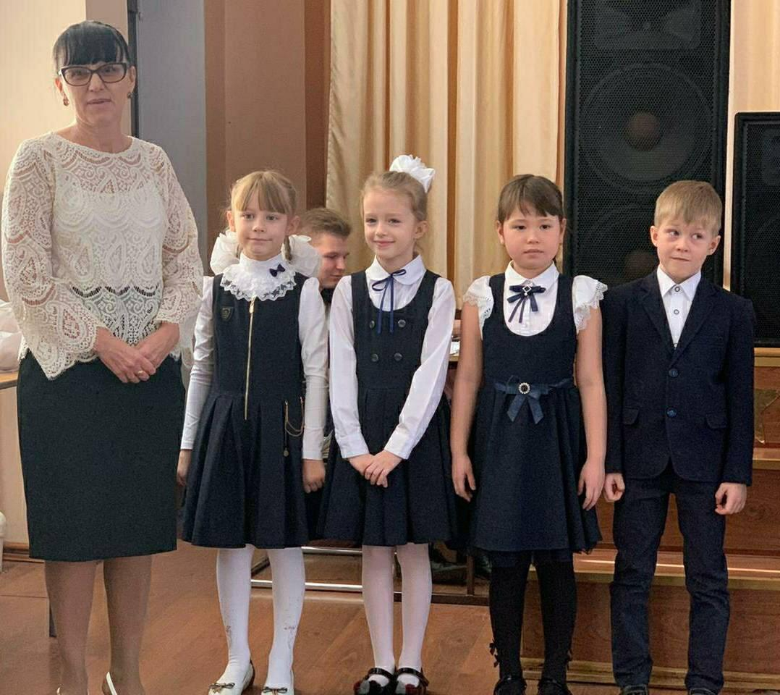
Цели и задачи наставничества
Цели
создание условий для формирования готовности молодого специалиста самостоятельно разрешать образовательные/ профессиональные дефициты
Задачи
выявлять профессиональные дефициты молодого специалиста
способствовать формированию у молодого специалиста потребности в проектировании своего развития
включать молодого специалиста в процесс решения поставленных педагогических задач
ускорить процесс профессионального становления педагога

Slide 5
Основные идеи наставничества
НАСТАВНИЧЕСТВО - технология преодоления образовательных/профессиональных (компетентностных) дефицитов через педагогическое взаимодействие, доверительность общения и партнерство (В.И. Блинов, Е.Ю. Есенина, И.С. Сергеев)
Адаптационный этап
Организационный этап
Результативный этап
Методический этап
Педагогическое сопровождение
Цели и задачи совместной деятельности
педагог-наставник
Содержание, формы, приемы и способы совместной деятельности
молодой специалист
Педагогическая деятельность
Схема педагогической поддержки наставника и наставляемого
Этапы работы

Slide 6
Критерии отбора наставников
Квалификация, стаж | стаж: от 10 лет наличие: высшей квалификационной категории, опыта наставнической деятельности
Профессиональные знания и навыки | глубокое, системное знание преподаваемых предметов высокий уровень коммуникативной культуры
Показатели результативности | стабильные результаты образовательной деятельности отсутствие обоснованных жалоб со стороны родителей и обучающихся
Профессионально важные качества личности | умение обучать других умение слушать умение говорить (грамотная речь) дисциплинированность, ответственность ориентация на результат
Личные мотивы к наставничеству | потребность в передаче опыта педагогической деятельности желание помогать людям: помочь раскрыться молодому специалисту

Slide 7
Работа с молодым специалистом
Педагогические затруднения
молодого специалиста
План работы педагога-наставника
Ожидаемые результаты
высокий уровень включенности молодого специалиста в педагогическую деятельность
усиление уверенности в собственных силах
развитие личного, творческого и педагогического потенциала
преодоление компетентностных дефицитов

Slide 8
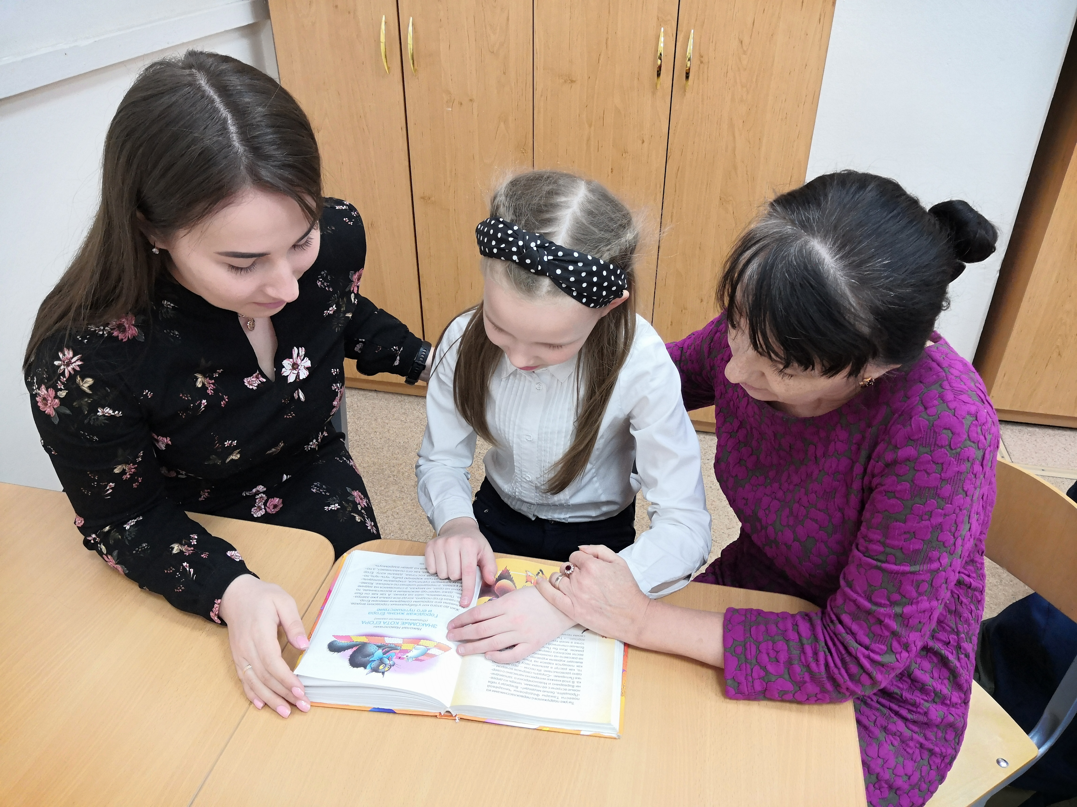
Педагог-наставник: Митрофанова Елена Анатольевна, учитель начальных классов высшей квалификационной категории
Педагог-наставляемый:
Красная Наталья Сергеевна, учитель начальных классов

Slide 9
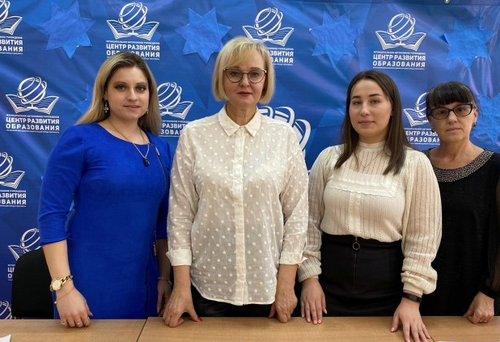
Уроки технологии в проекте «Школа на дом» (телеканал «Хабаровск», 06.05.2020)

Slide 10
Ценность наставничества
Повышение эффективности подготовки молодого специалиста к выполнению своих обязанностей
Быстрое приобщение к традициям, культуре, правилам общения, стандартам и пр. особенностям функционирования школы, проникновение в корпоративную культуру
Положительное и продуктивное отношение к работе, высокая мотивация наставнической пары
Постоянный и преемственный характер обновления педагогических кадров в связи с нарастающей информационной составляющей образования

Slide 11
По- настоящему мудрый учитель не приглашает вас посетить его собственный дом мудрости, но ведет вас к порогу вашего собственного разума
Халиль Джебран

